Slide 1
Департамент образования
Администрации городского округа Самара
О мониторинге безопасности по вопросам своевременной публикации на официальных сайтах ОО информации по ГИА
27.02.2025

Slide 2
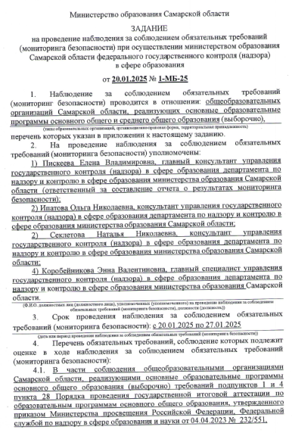
Мониторинг безопасности № 1-МБ-25
Срок проведения МБ: с 20.01.2025 по 27.01.2025
Мониторинг безопасности проведен в отношении 81 ОО региона
Выполнение требований подпунктов 1, 4 пункта 28 Порядка проведения государственной итоговой аттестации по образовательным программам основного общего образования, утвержденного приказом Министерства просвещения Российской Федерации, Федеральной службой по надзору в сфере образования и науки от 04.04.2023 № 232/551
28. В целях информирования граждан о порядке проведения итогового собеседования на официальных сайтах ОО в сети «Интернет» размещается следующая информация:
1) о датах проведения итогового собеседования;
2) о порядке проведения и порядке проверки итогового собеседования;
3) о сроках, местах и порядке информирования о результатах итогового собеседования - не позднее чем за месяц до основной даты проведения итогового собеседования .
Выполнение требований подпункта 2 пункта 46 Порядка проведения государственной итоговой аттестации по образовательным программам среднего общего образования, утвержденного приказом Министерства просвещения Российской Федерации, Федеральной службой по надзору в сфере образования и науки от 04.04.2023 № 233/552
46. В целях информирования граждан о сроках проведения экзаменов на официальных сайтах ОО в сети «Интернет» размещается следующая информация:
1) о сроках проведения экзаменов;
2) о сроках и местах подачи заявлений об участии в экзаменах и заявлений об участии в ЕГЭ, местах регистрации на сдачу ЕГЭ для участников ЕГЭ - не позднее чем за месяц до завершения срока подачи заявлений об участии в экзаменах, заявлений об участии в ЕГЭ
Количество ОО, осуществляющих деятельность с нарушением требований законодательства Российской Федерации в сфере образования
28 (35% от общего количества ОО, участвовавших в МБ)
Доля (количество) проверенных ОО, подведомственных ТУ/ДО, не соблюдающих установленные требования по размещению необходимой информации в сети «Интернет»
Кинельское ТУ-100% (3ОО)
Северо-Восточное ТУ-100% (3 ОО)
Юго-Западное ТУ-25% (1 ОО)
г.о.Самара-50% (13 ОО)
г.о.Тольятти-50% (8 ОО)
ИТОГ : 28 ПРЕДОСТЕРЕЖЕНИЙ

Slide 3
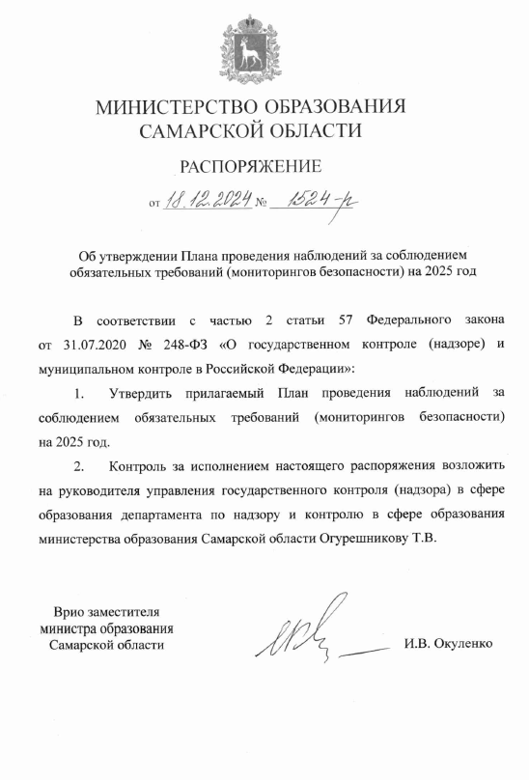
План проведения наблюдений за соблюдением обязательных требований (мониторингов безопасности) на 2025 год
№ | Тематика мониторингов безопасности | Обязательные требования | Период проведения | Объекты контроля
11. | Наблюдение за соблюдением обязательных требований (мониторинг безопасности) в части соблюдения обязательных требований приказов № 232/551 и № 233/552 | подпункт 3) пункта 28 Порядка проведения ГИА по ОП ООО, утвержденного приказом № 232/551; подпункт 3) пункта 46 Порядка проведения ГИА по ОП ООО, утвержденного приказом № 233/552 | апрель (не ранее 21.04.2025) | государственные общеобразовательные организации, реализующие образовательные программы основного общего и среднего общего образования

Slide 4
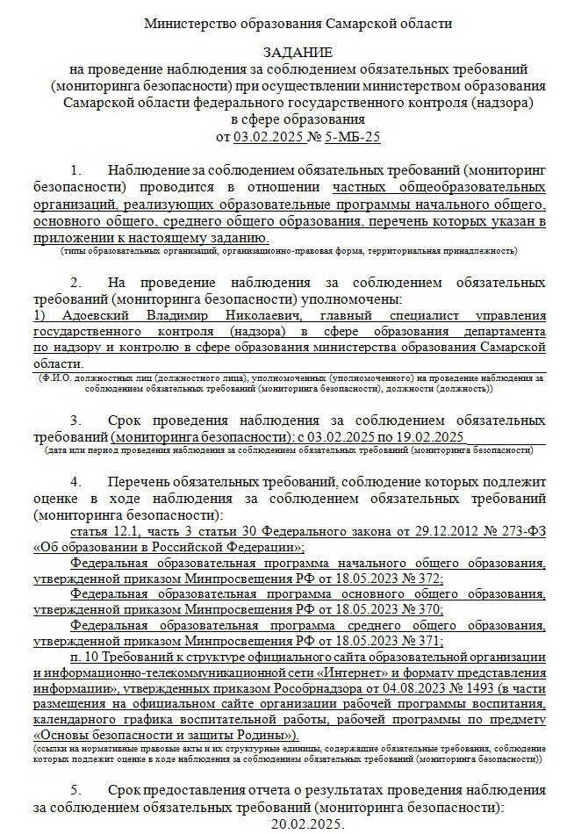
Мониторинг безопасности № 5-МБ-25
Срок проведения МБ: с 03.02.2025 по 19.02.2025
Мониторинг безопасности проведен в отношении 22 частных ОО, реализующих образовательные программы НО, ОО, СОО
статья 12.1, часть 3 статьи 30 Федерального закона от 29.12.2012 № 273-ФЗ «Об образовании в Российской Федерации»;
п. 10 Требований к структуре официального сайта образовательной организации и информационно-телекоммуникационной сети «Интернет» и формату представления информации», утвержденных приказом Рособрнадзора от 04.08.2023 № 1493 (в части размещения на официальном сайте организации рабочей программы воспитания, календарного графика воспитательной работы, рабочей программы по предмету «Основы безопасности и защиты Родины»).
Перечень обязательных требований, соблюдение которых подлежит оценке в ходе наблюдения за соблюдением обязательных требований (мониторинга безопасности):
ФОП ООО, ФОП СОО, утвержденные приказами Минпросвещения РФ от 18.05.2023 № 370, от 18.05.2023 № 371.
Количество ОО, осуществляющих деятельность с нарушением требований законодательства Российской Федерации в сфере образования
18 (81% от общего количества ОО, участвовавших в МБ)
ИТОГ: 18 ПРЕДОСТЕРЕЖЕНИЙ

Slide 5
Задача
обеспечить размещение информации на официальных сайтах в сети «Интернет» в соответствии с порядком проведения государственной итоговой аттестации по образовательным программам основного общего образования, утвержденным приказом Министерства просвещения Российской Федерации, Федеральной службой по надзору в сфере образования и науки от 04.04.2023 № 232/551, порядком проведения государственной итоговой аттестации по образовательным программам среднего общего образования, утвержденным приказом Министерства просвещения Российской Федерации, Федеральной службой по надзору в сфере образования и науки от 04.04.2023 № 233/552
Срок до 21.04.2025

